Slide 1
Assemblee générale elective
26 novembre 18 H 15 –)

Slide 2
Ordre du jour
Ouverture 18 heures 15
18h30 : Introduction et présentation des personnalités
18h40 : Rapport du Président
18h50 : Présentation de l’élection et vote
19h : Le projet de club 2021-2025
19h30 : résultat des élections
19h 35 : La parole aux personnalités

Slide 3
Rapport moral

Slide 4
Covid – avant – pendant ..
Arret des activités en mars 2020
Reprise timide en automne 2020 – pas de competition
Arret en novembre > 70 licences enregistrees
Maintien de L’ACTIVITE EN EXTERIEUR
Maintien de l’EMPLOI AVEC AIDES D’ETAT (CHOMAGE PARTIEL)
Reprise au printemps 2021 – quelques competitions en juin et juillet
Reprise normale en septembre

Slide 5
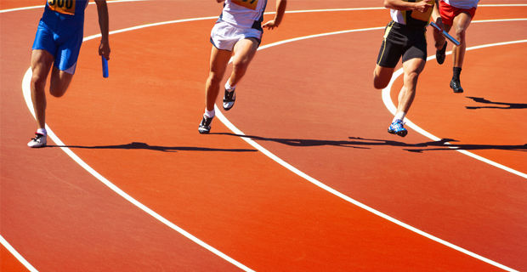
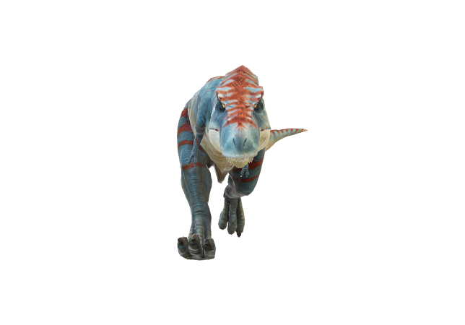
En avant ..quoiqu’il arrive
107 licenciés au 26 novembre 2021
Contre
87 en 2019 et 93 en 2018

Slide 6
Augmentation très nette des adherents billysiens

Slide 7
Répartition par sexe

Slide 8
Un encadrement sportif en progression
2 salariées en apprentissage
Noeline – jeunes 4 à 13 ans
Manon – jeunes 4 à 13 ans
3 entraineurs bénévoles
Joel – demi fond adultes
Camille – Eveils
1 stagiaire STAPS
Emile – 6 à 17 ans
Philippe – Benjamins à juniors toutes spécialités

Slide 9

Des nouvelles pratiques
Séances BABY ATHLE le mercredi 10 h
Marche nordique 3 fois par semaine le mardi / jeudi et samedi 9h30

Slide 10
Un budget previsionnel en hausse

Slide 11
Des resultats
4 athlètes au Championnat de France de Langueux en septembre 2021
2 athlètes minimes présents au championnat régional de cross à Auby le 30/10
41 athlètes présents au cross de Harnes dimanche dernier
2 victoires du minime Baptiste Gence en cross à Arras et Harnes (en novembre)
Beaucoup de places d’honneur à Harnes

Slide 12
eLECTIONS
Candidats au comité directeur 2021/2025
Sandrine DETRES / Lucie FAIDHERBE / Yanis BARAKA / Michael MENTEAUX / Anthony MATHIEU / Cedric SAINT MAXENT / Philippe MARCHAND
ELECTIONS - Google Forms

Slide 13
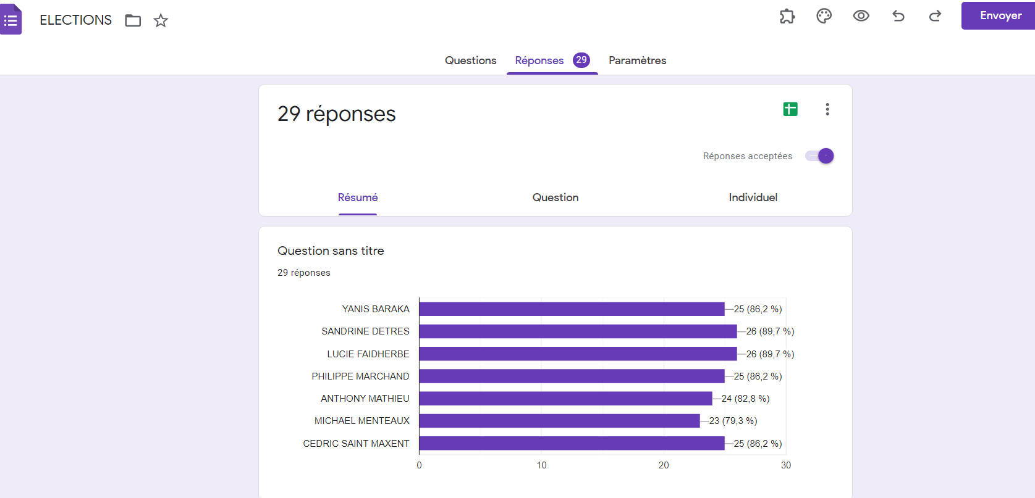

Slide 14
Projet de club 2021/2025
Structurer / professionnaliser
Dirigeants
Communiquer
Interne
Entreprendre
Organiser des évènements
Être porteur d’actions innovantes
Entraineurs
Personnes ressources
Externe
Avec les partenaires publics et privés

Slide 15
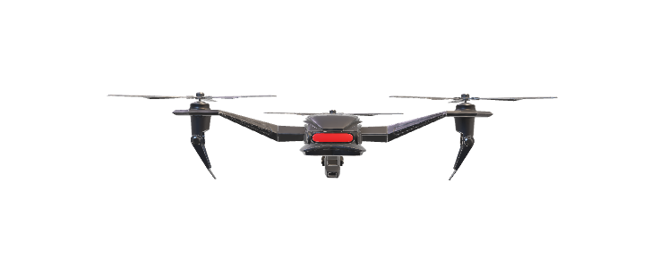
Structurer
Le Comité Directeur : l’organe gestion du club
Bureau = Président + secrétaire + trésorier + adjoints
+ Membres = autres missions
7 membres aujourd’hui > retour à 18 en 2025
+ personnes ressources + salariés (entrainement – gestion – communication)

Slide 16
Les postes cles
En plus du bureau
    Responsable école d’athlétisme
    Responsable gestion officiels
    Responsable matériel

Slide 17
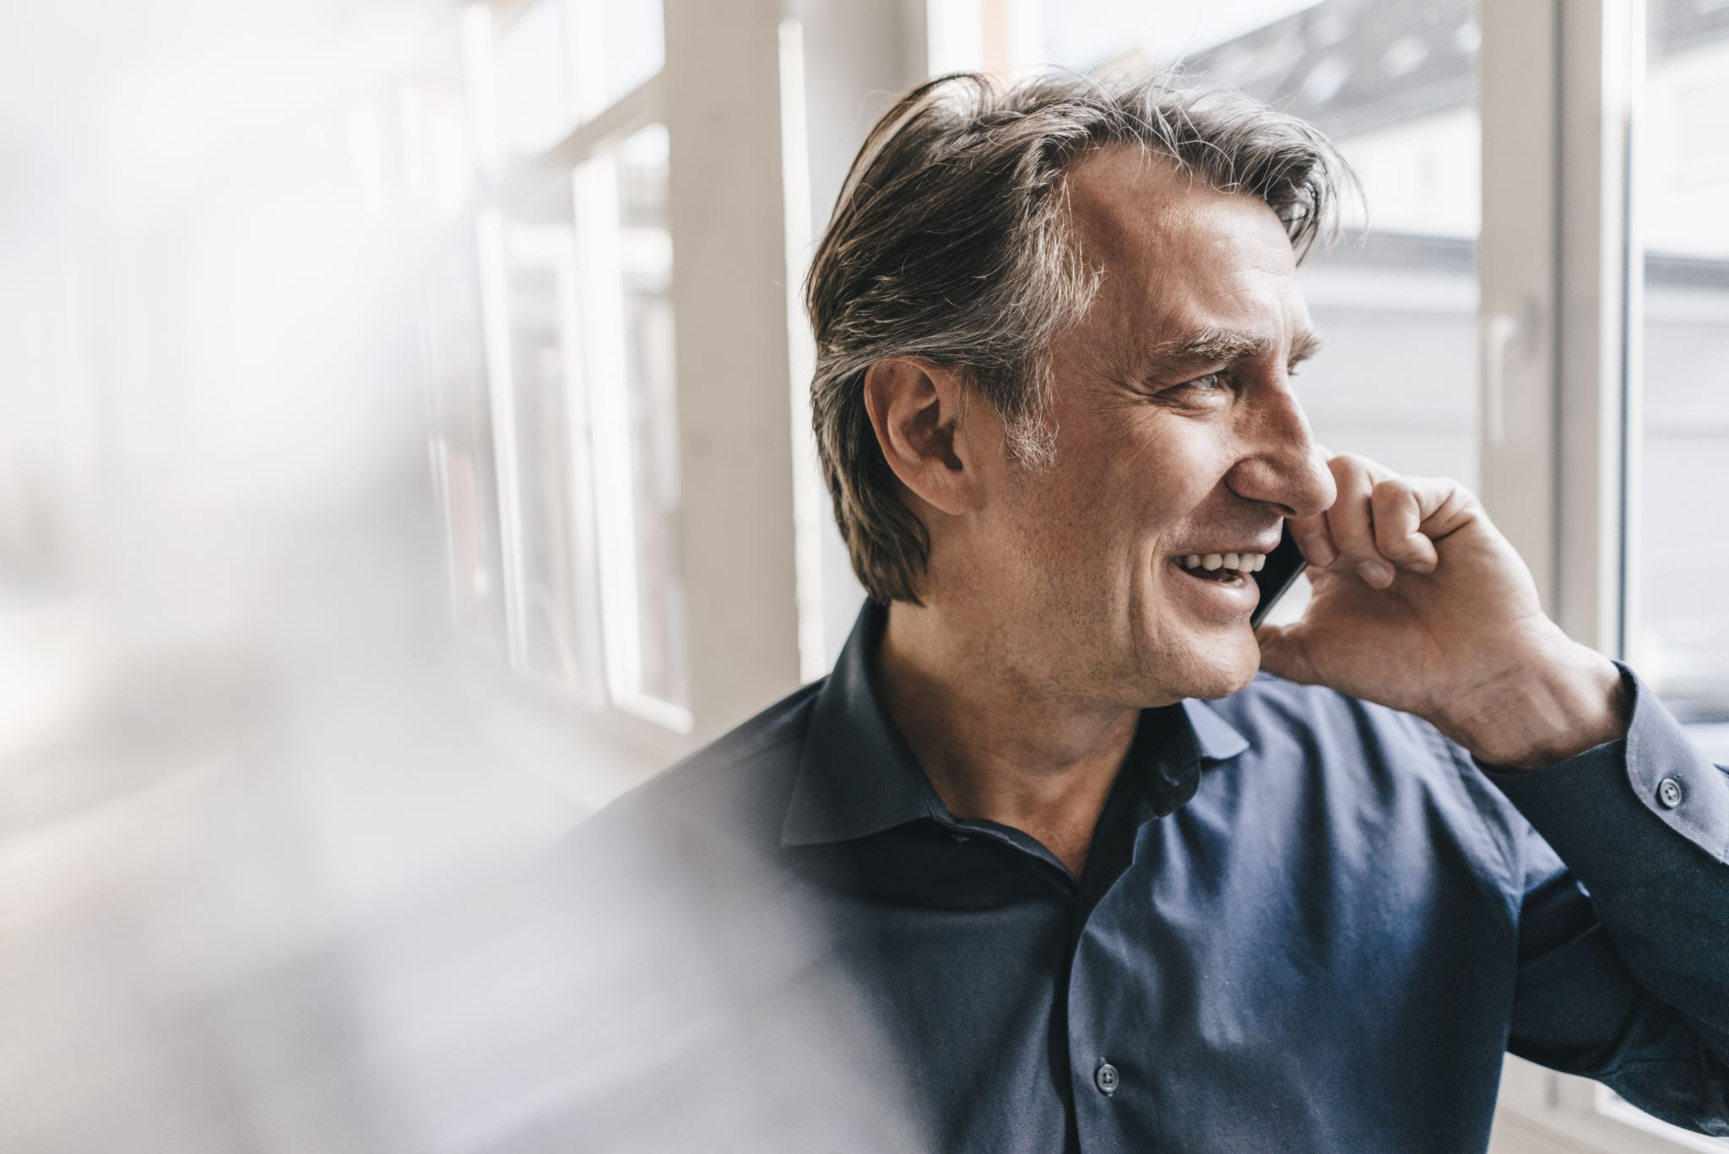
La communication
Le site : Https://www.billymontignyathletisme.com
Le groupe facebook : Grp CBM athlétisme
La page facebook : CBM athlétisme
La page marche nordique : Marche Nordique Billy Montigny
Les adresses mail : carabiniers.athlétisme@gmx.fr
cbm.athlétisme@gmail.com
Le téléphone : 07 69 94 84 70
La comm directe :
Distribution de « papiers » informant des compétitions et autres évènements à venir

Slide 18
Des missions confiées a des salariés
Communication et évenementiel
DIMITRI DUPONT (volontaire service civique)
En septembre 2022
1 volontaire S C communication
1 volontaire S C Gestion / finances

Slide 19

Pour réussir
Finances
Encadrement
Athletes

Slide 20
Nouveau challenge
Prise en compte des résultats jusqu’au niveau départemental
Toutes épreuves : piste / cross et 4 routes
Des éveils jusqu’aux masters
Challenge élite
Prise en compte des résultats au niveau régional et +
Tous championnats piste / route / cross / trail
Des benjamins jusqu’aux masters
Challenge club

Slide 21
Finances … Quelles sources
Public
Ville
Agglo
Privé
Partenaires permanents
Evènements
Organisations sportives
Region
Etat
Partenaires ponctuels sur une action
Organisations non sportives

Slide 22
Evolution de L’organisation
MISSIONS
Officiels / responsable officiels
Entraîneurs bénévoles / responsable entrainement
Responsable de commissions évènements
Bureau
Personnes ressources permanentes
Comité directeur
Personnes ressources ponctuelles
salariés
MISSIONS
Agents ou animateurs sur missions précises et permanentes
Bénévoles ponctuels sur des actions ponctuelles

Slide 23
eNTREPRENDRE
9 janvier MARCHE NORDIQUE
Mars A G et repas
Avril MEETING D’ATHLETISME
1er Mai FOULEES BILLYSIENNES
Septembre Meeting de marche athlétique
11 Novembre TRAIL

Slide 24
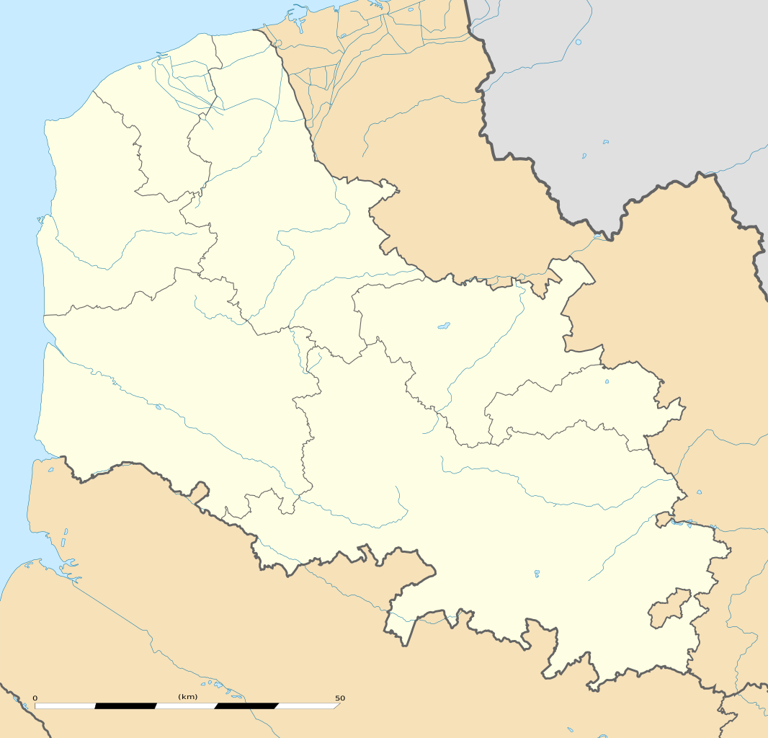
Et un evenement de grande envergure en 2023 ou 2024

Slide 25
Resultat de l’ELECTION

Slide 26
La parole aux personnalites

